Slide 1
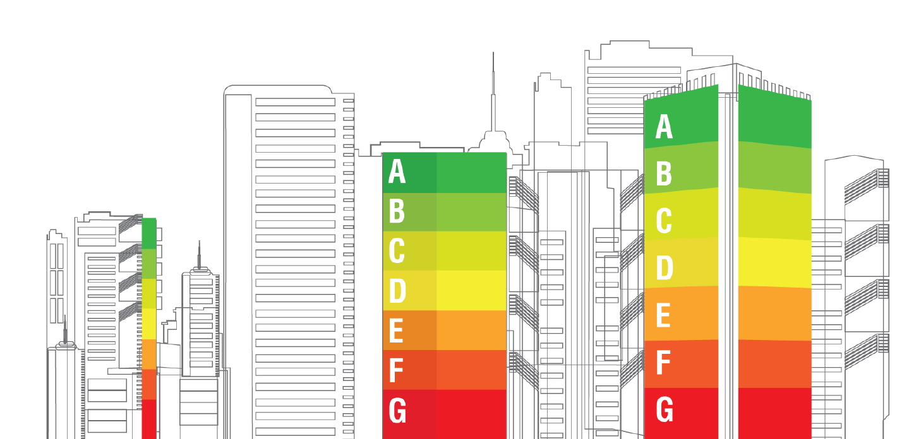
ЭНЕРГОСНАБЖЕНИЕ 4G.
ГИБРИДНЫЕ ТЕПЛОНАСОСНЫЕ СИСТЕМЫ ТЕПЛОХЛАДОСНАБЖЕНИЯ МНОГОКВАРТИРНЫХ ДОМОВ
insolar-invest@yandex.ru

Slide 2
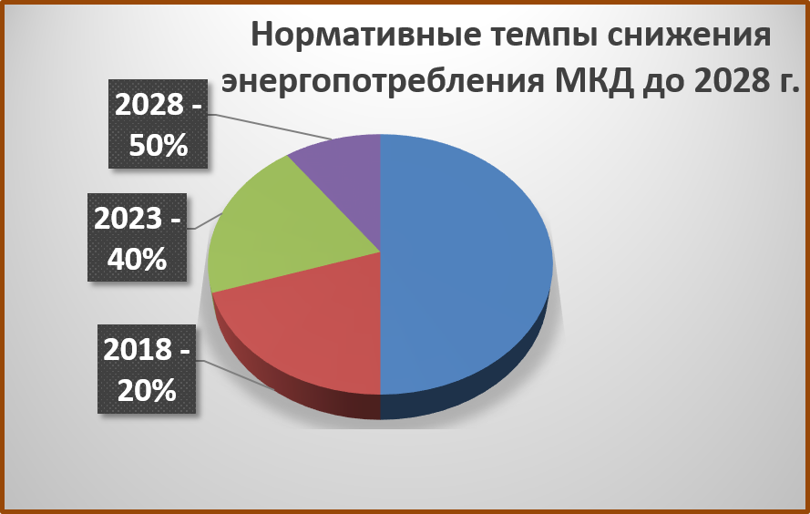
Решаемые проблемы
Постановление Правительства РФ от 25 января 2011 г. №18
Повышение энергоэффективности-экономия энергии 50-60% по замещаемой нагрузке;
Повышение степени автономности теплоснабжения МКД (резервирование нагрузки и т.д.).
«Закрытие» открытых систем теплоснабжения.

Slide 3
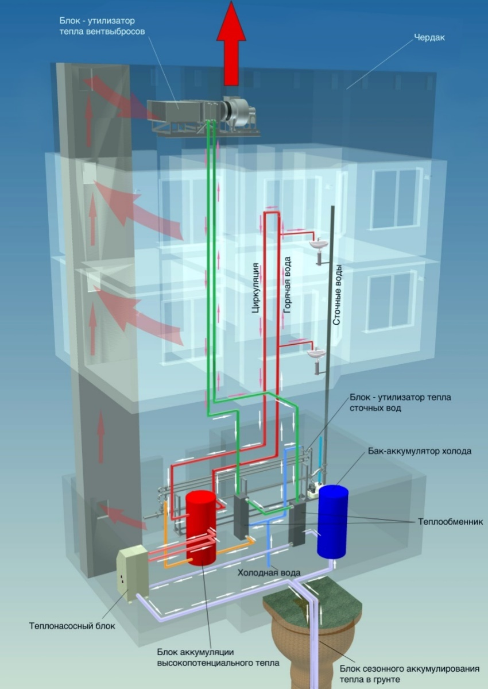
Технология
Использование тепловой энергии грунта, атмосферного воздуха и вентиляционных выбросов в комбинации с традиционным источником тепла
ГТСТ обеспечивают:
Тепло для ГВС - в полном объеме;
холодоснабжение квартир- в полном объеме;
Отопление – частично

Slide 4
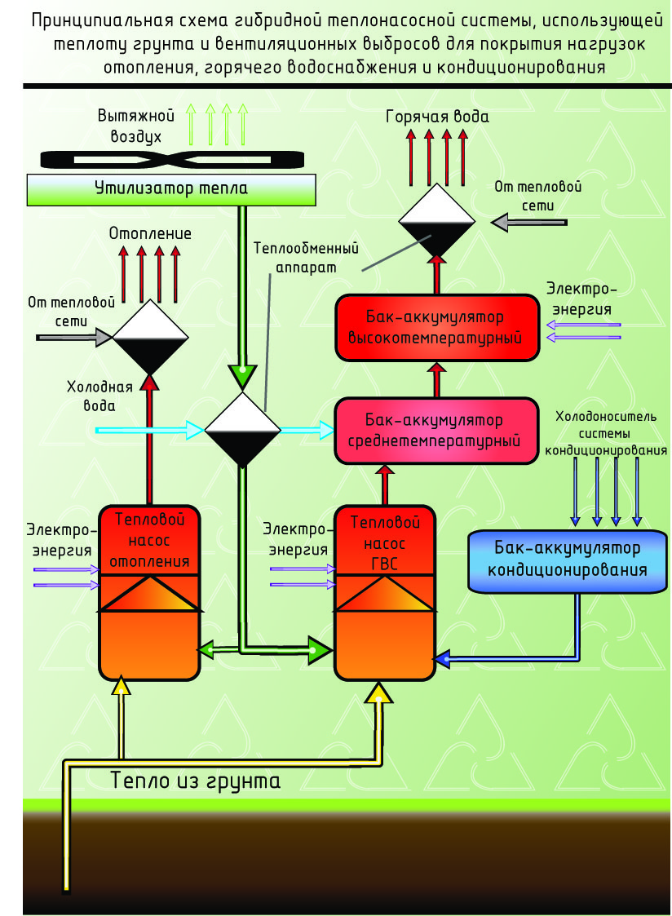
Особенности системы
Гибридная теплонасосная система теплохладоснабжения (ГТСТ) использует тепло грунта в комбинации с теплом вентвыбросов многоэтажного здания, а также - для покрытия пиковых нагрузок,- тепловую энергию от традиционного источника энергии (ТЭЦ, районная тепловая станция, котельная и пр.).
ГТСТ рационально сочетают преимущества ТСТ в повышении автономности жилых домов с возможностями централизованной системы теплоснабжения города. ГТСТ обеспечивает наилучшие технико-экономические показатели и перспективы внедрения в массовое жилищное строительство российских городов.
Очень важным достоинством ГТСТ является «мирное» сосуществование с централизованной системой энергоснабжения города. В данном случае обе системы максимально реализуют свои технологические преимущества, а антагонизм «автономные или централизованные» полностью отсутствует.

Slide 5
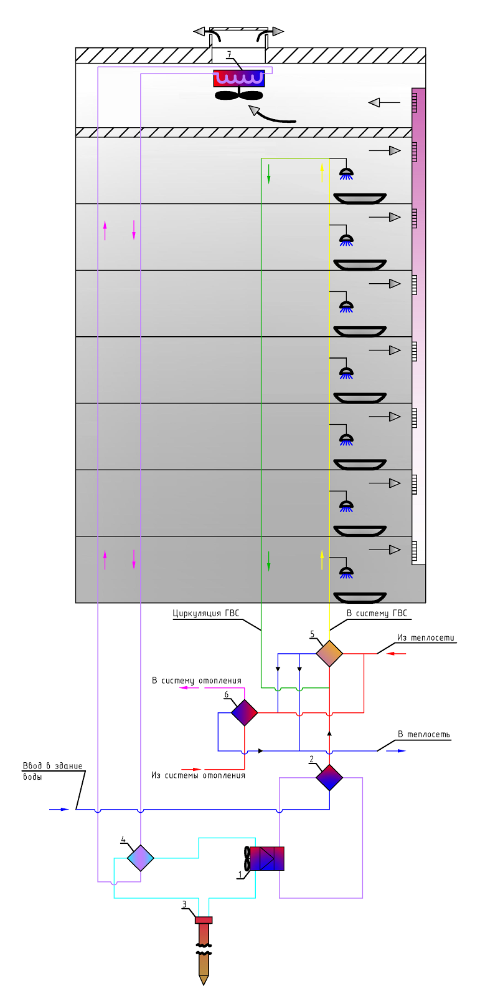
Гибридная теплонасосная система теплохладоснабжения
1 - Тепловой насос;
2 - Теплообменник подогрева ГВС от тепловых насосов
3 - Грунтовый теплообменник
4 - Теплообменник утилизации теплоты вентвыбросов
5 - Теплообменник подогрева ГВС от теплосети
6 - Теплообменник системы отопления
7 - Воздушный калорифер утилизации теплоты вентвыбросов

Slide 6
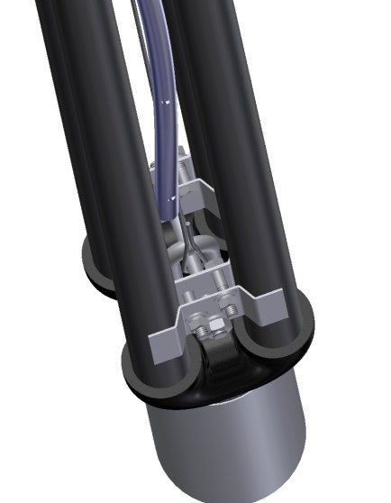
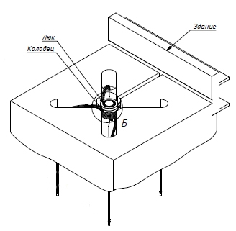
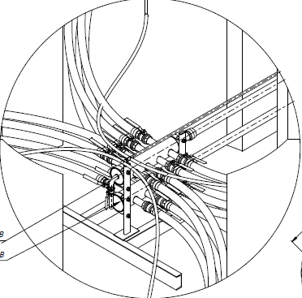
Грунтовые теплообменники
Назначение: служат для извлечения тепловой энергии из грунта или аккумулирования её в грунтовом массиве.
Разработана конструкция грунтового теплообменника, отличающаяся от общеизвестных аналогов наличием системы увлажнения прилегающих слоёв грунта с целью повышения его теплофизических характеристик. На стадии технического проектирования проработана конструкция коллекторного колодца.

